Slide 1

ОБЩЕСТВЕННЫЕ ОБСУЖДЕНИЯ ПО ПРОЕКТУ ВНЕСЕНИЯ В ПРАВИЛА ЗЕМЛЕПОЛЬЗОВАНИЯ И ЗАСТРОЙКИ МИЧУРИНСКОГО СЕЛЬСОВЕТА ИСКИТИМСКОГО РАЙОНА
МИНИСТЕРСТВО СТРОИТЕЛЬСТВА
НОВОСИБИРСКОЙ ОБЛАСТИ
2022

Slide 2
Фрагменты карты градостроительного зонирования проекта приказа министерства строительства Новосибирской области «О внесении изменений в правила землепользования и застройки Мичуринского сельсовета Искитимского района Новосибирской области»
Приказ министерства строительства Новосибирской области от № 193 от 11.04.2022 «О подготовке проекта внесения изменений в правила землепользования и застройки Мичуринского сельсовета Искитимского района Новосибирской области»

Slide 3
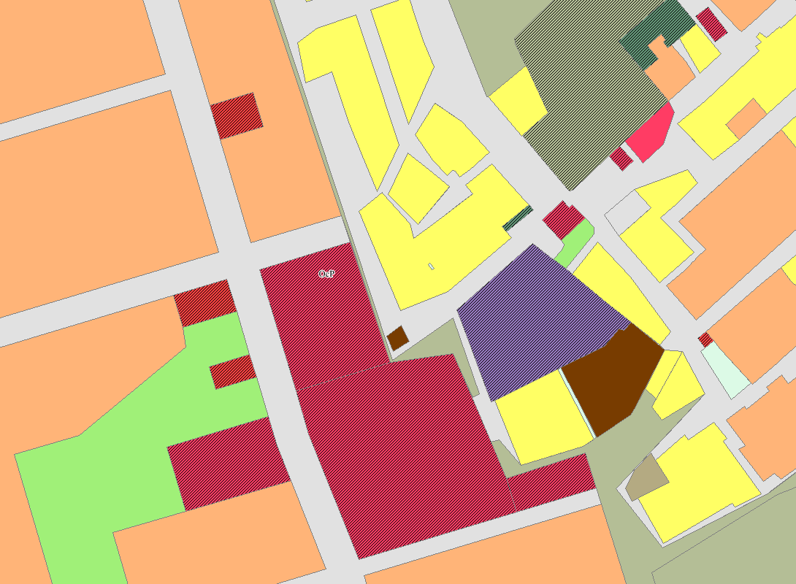
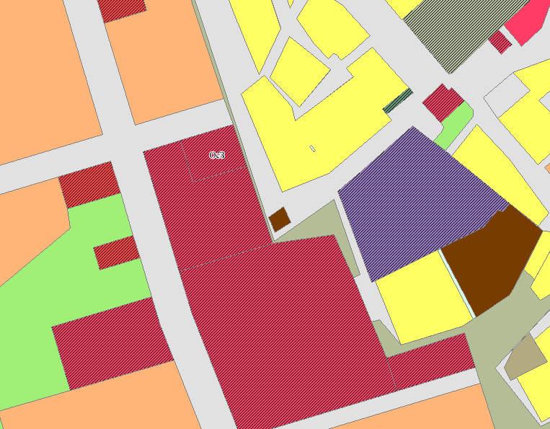


Земельный участок с кн: 54:07:057401:6858 границы территориальной зоны «Зона объектов здравоохранения» (ОсЗ);
Фрагмент карты градостроительного зонирования правил землепользования и застройки Мичуринского сельсовета Искитимского района Новосибирской области, утвержденных приказом министерства строительства Новосибирской области от 01.02.2021 № 58
Фрагмент карты градостроительного зонирования проекта внесения изменений в правила землепользования и застройки Мичуринского сельсовета Искитимского района Новосибирской области

Slide 4
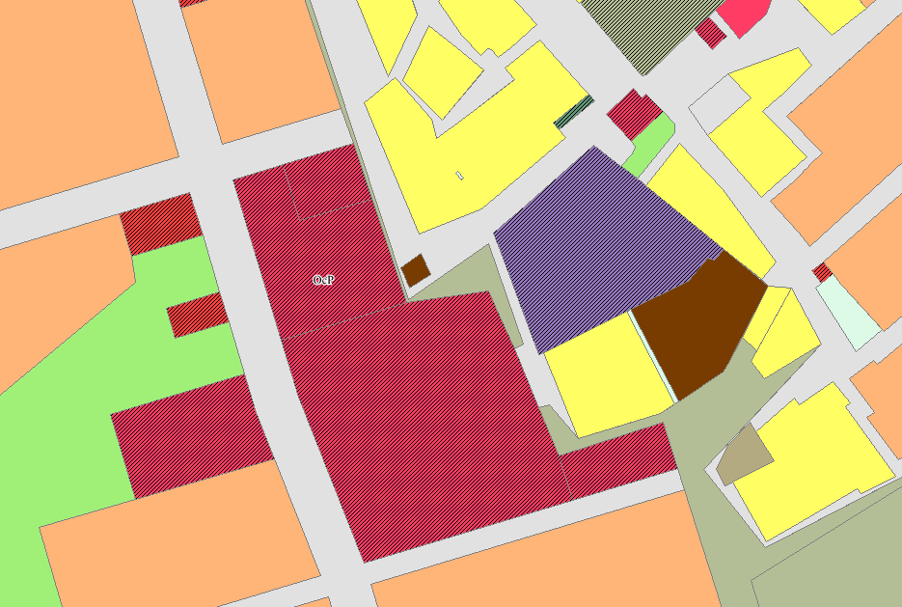
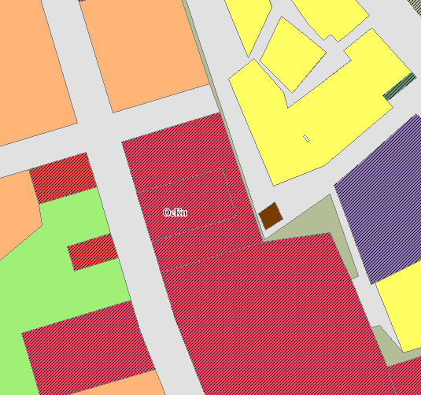


Земельный участок с кадастровым номером:54:07:057401:6859 границы территориальной зоны «Зона объектов культуры и искусства» (ОсКи)
Фрагмент карты градостроительного зонирования правил землепользования и застройки Мичуринского сельсовета Искитимского района Новосибирской области, утвержденных приказом министерства строительства Новосибирской области от 01.02.2021 № 58
Фрагмент карты градостроительного зонирования проекта внесения изменений в правила землепользования и застройки Мичуринского сельсовета Искитимского района Новосибирской области

Slide 5
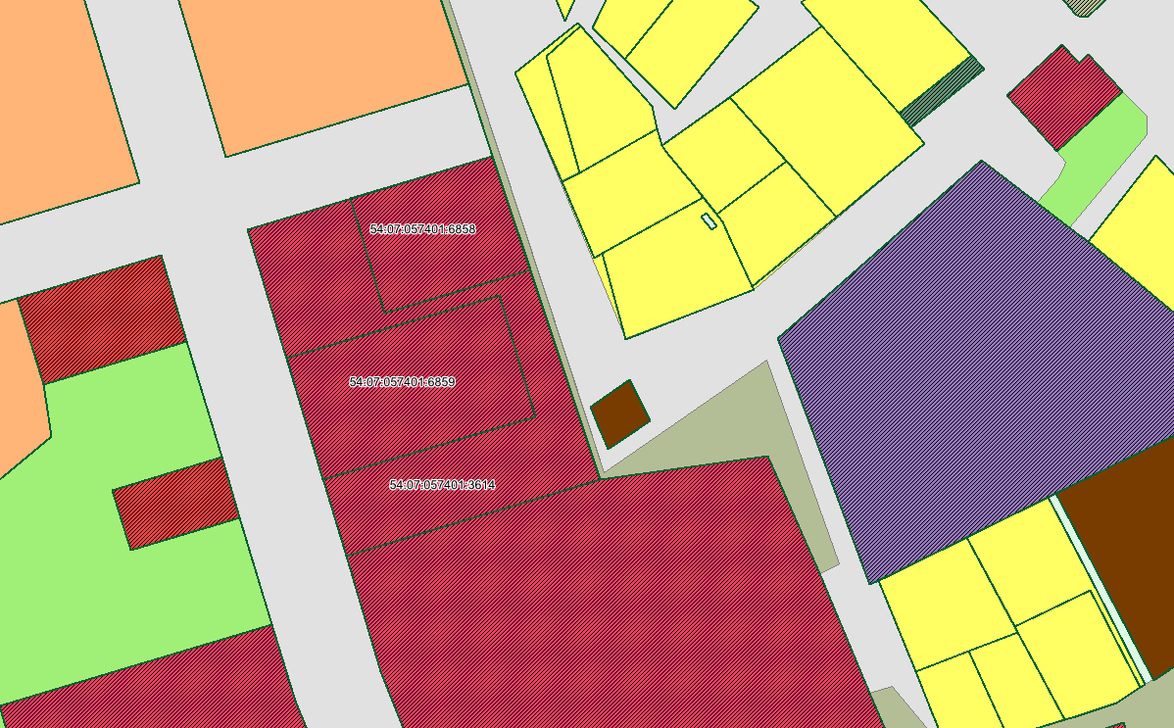
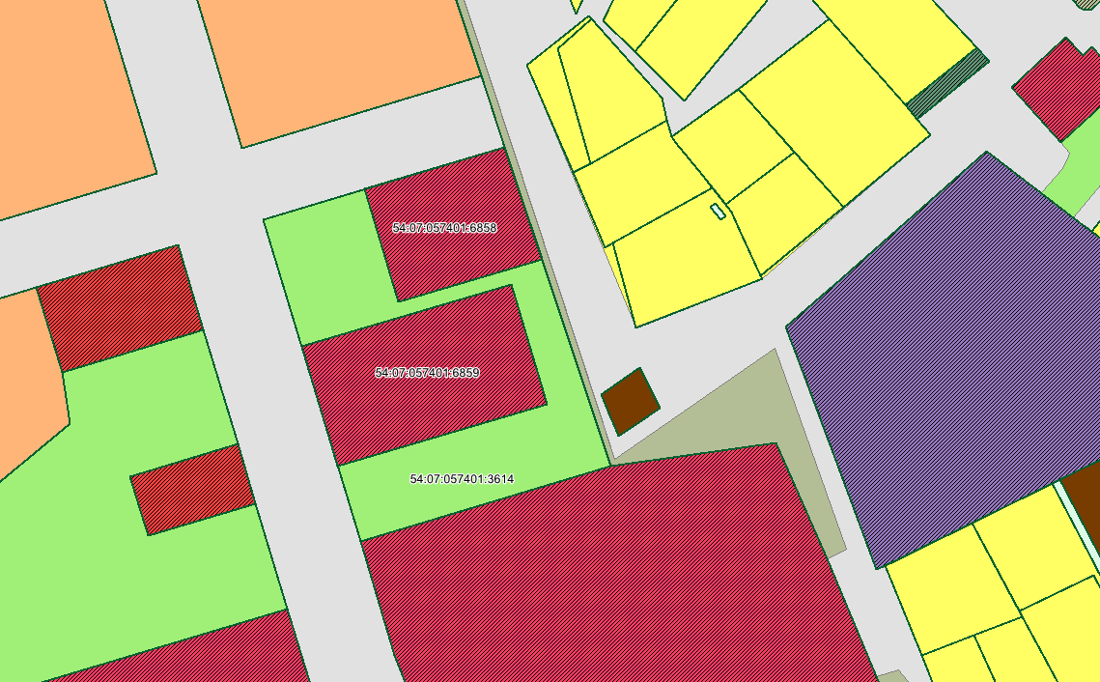

Земельный участок с кн: 54:07:057401:3614 границы территориальной зоны «Зона озелененных территорий общего пользования» (Ртоп);
Фрагмент карты градостроительного зонирования правил землепользования и застройки Мичуринского сельсовета Искитимского района Новосибирской области, утвержденных приказом министерства строительства Новосибирской области от 01.02.2021 № 58
Фрагмент карты градостроительного зонирования проекта внесения изменений в правила землепользования и застройки Мичуринского сельсовета Искитимского района Новосибирской области

Slide 6
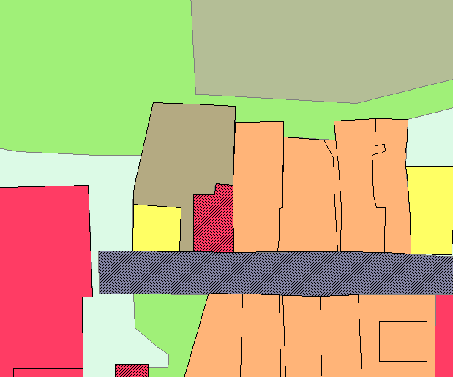
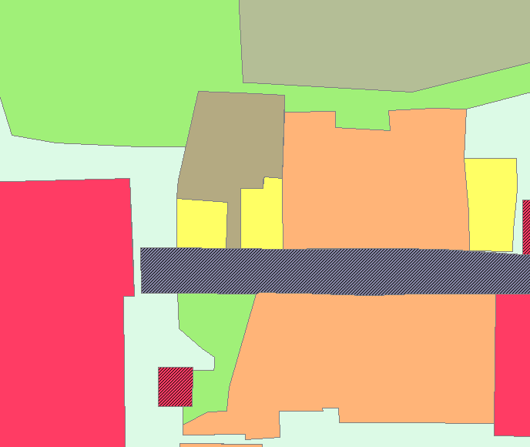


Земельный участок с кн: 54:07:050201:323 границы территориальной зоны «Зона застройки индивидуальными жилыми домами» (Жин).
Фрагмент карты градостроительного зонирования правил землепользования и застройки Мичуринского сельсовета Искитимского района Новосибирской области, утвержденных приказом министерства строительства Новосибирской области от 01.02.2021 № 58
Фрагмент карты градостроительного зонирования проекта внесения изменений в правила землепользования и застройки Мичуринского сельсовета Искитимского района Новосибирской области

